Slide 1
WAREHOUSE MANAGEMENT SYSTEM

Slide 2
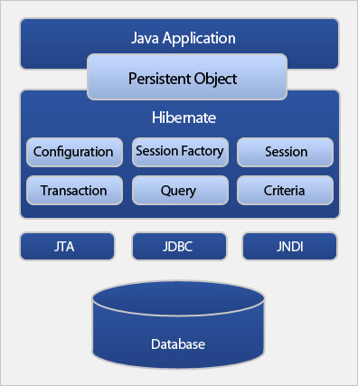
Използвани технологии
Eclipse;
Hibernate;
Java;
SQL Server.

Slide 3
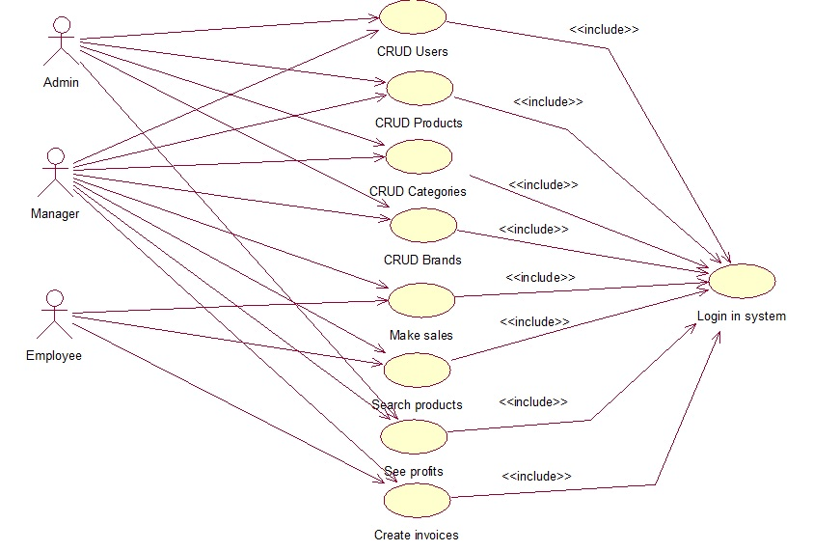
Use Case Diagram

Slide 4
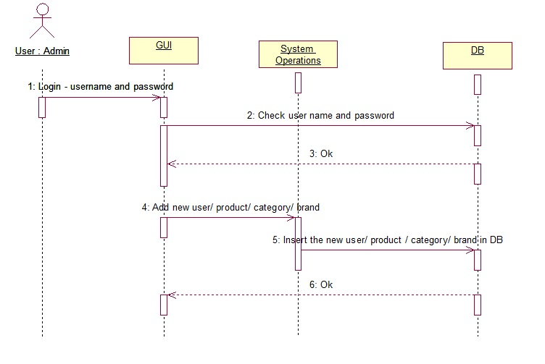
Sequence diagram:

Slide 5

ДЕЙНОСТИ НА СКЛАДОВИЯ СОФТУЕР
Водене на складовите наличности
Извършване на продажби
Осигуряване на различно ниво на достъп
Фактуриране
Правене на отчети
Управление на склада

Slide 6
ДЕЙНОСТИ НА СКЛАДОВИЯ СОФТУЕР
Водене на складовите наличности
Извършване на продажби
Осигуряване на различно ниво на достъп
Фактуриране
Правене на отчети
Управление на склада

Slide 7

Главен прозорец
Отваря модула за поръчки
Менюта, от където се избира модул от програмата
Вход
WAREHOUSE PROCESS
Дейности
CRUD Продукти
CRUD Категории
CRUD Марки
CRUD Потребители
Фактуриране
Изпълняване на поръчки
Диаграми на продажбите
Web достъп до базови функционалности

Slide 8
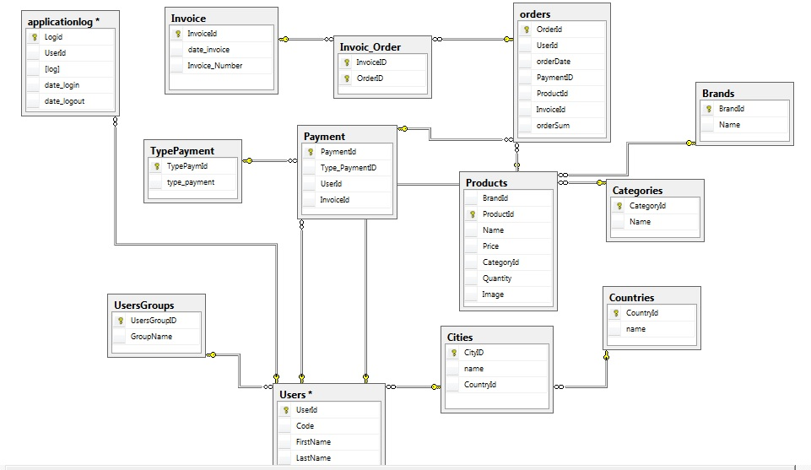
База Данни на приложението

Slide 9
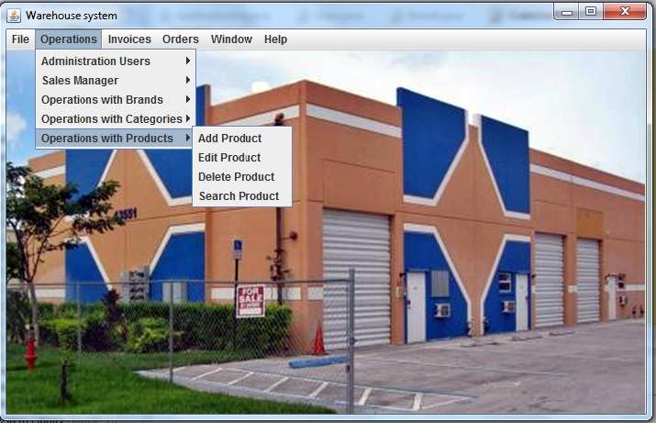

Модули на програмата
Warehouse system: главен модул на програмата.

Slide 10
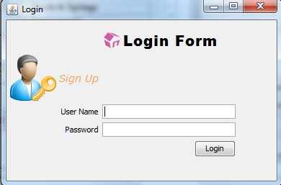
Модули на програмата
Login форма: предоставя достъп до работа със складовия софтуер.

Slide 11
Login form:
      Employee - достъп до базовите функционалности на системата.
      Manager – достъп до всички модули и функционалности на системата.

Slide 12
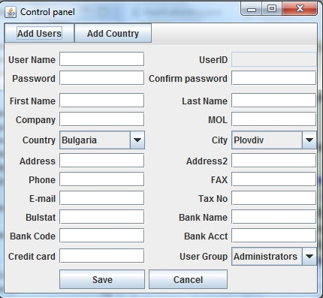
Модули на програмата
Add User: Добавяне на потребител

Slide 13
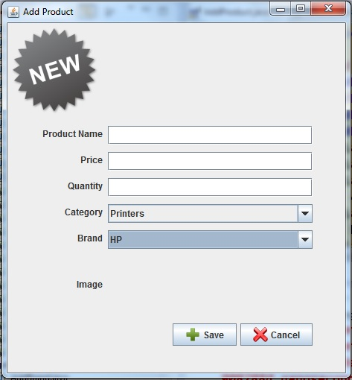
Модули на програмата
Add product: добавя нов продукт в базата данни.

Slide 14
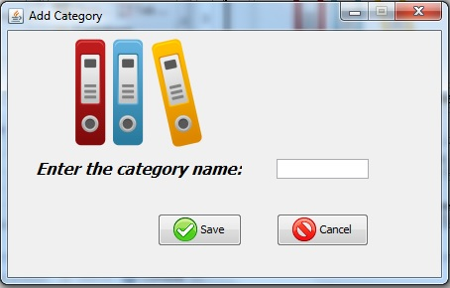
Модули на програмата
Add category: модулът добавя нова категория в базата.

Slide 15
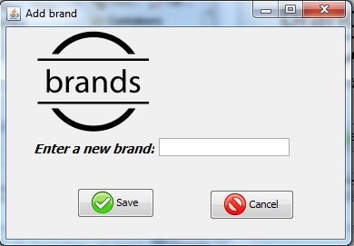
Модули на програмата
Add brand: добавя нова марка в базата.

Slide 16
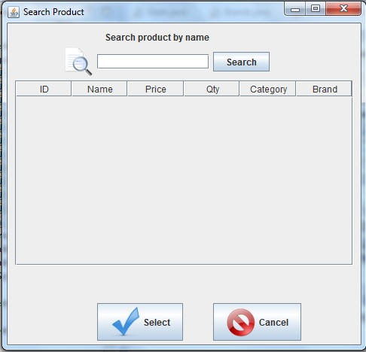
Модули на програмата
Search product: търсене на продукт в базата и показване на резултатите в таблицата.

Slide 17
ДИПЛОМНА РАБОТА
Планираме да довършим функционалнстите на дескто прложението, да реализираме модул за фактуриране съобразно законовите изисквания на Република България.
Разработване на web базирано приложение за достъп до базовите функционалности на приложението.
Планираме да реализираме модул, който генерира различни видове статистики под формата на диаграми и графики и модул за печат и експорт на данни.

Slide 18
Въпроси ?

Slide 19
Благодаря за вниманието!

